Slide 1

Project 3 - Data Pipelines
Análise Exploratória de Dados
Análise realizada sobre preço de combustíveis no Brasil

Slide 2

Dataset utilizado
Gas Prices in Brazil - Matheus Eduardo Freitag
Retirado do Kaggle (https://www.kaggle.com/matheusfreitag/gas-prices-in-brazil)
Dados vindos da ANP (Agência Nacional do Petróleo, Gás Natural e Biocombustíveis);
Produtos analisados: Etanol, Gasolina, GNV, GLP, Diesel, Diesel S10;
Espaço de tempo: de 2004 a junho de 2019;

Slide 3
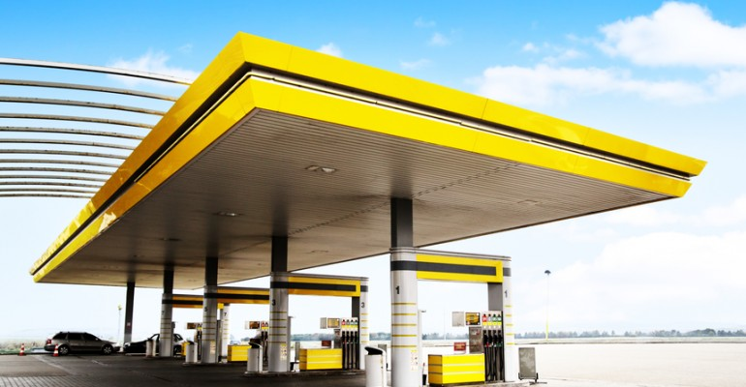
O que pretendemos saber?
O preço médio dos produtos em cada macrorregião brasileira;
Qual desse produtos sofreu o maior aumento de preço.

Slide 4

Data Cleaning & Wrangling
Poucas modificações, no geral um dataset limpo e organizado:
Algumas colunas não apresentavam tipos numéricos (“int64” ou “float64”) apesar de representarem dados numéricos;
O produto “GLP” (gás de cozinha) foi retirado. Seus valores, medidos por “R$/13kg” eram muito maiores do que de outros produtos, resultando. Além do mais, estranho chamarmos gás de cozinha de combustível.
Após essas pequenas modificações, o dataset está pronto para ser analisado.

Slide 5
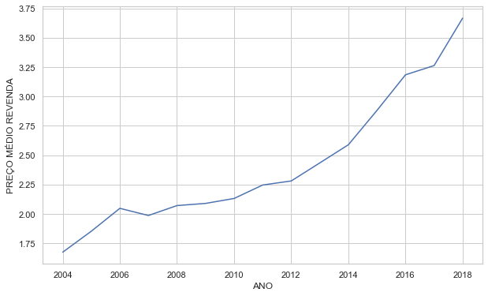
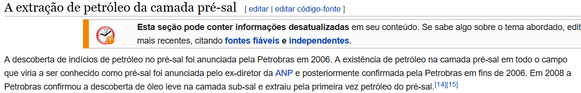
Análise Exploratória de Dados
Preço médio de revenda por ano em todo território nacional
No geral, todos os produtos tiveram aumento de preço neste período;
Flecha destaca o período de 2006-2007. Houve a única queda no gráfico.
O que houve neste período?

Slide 6
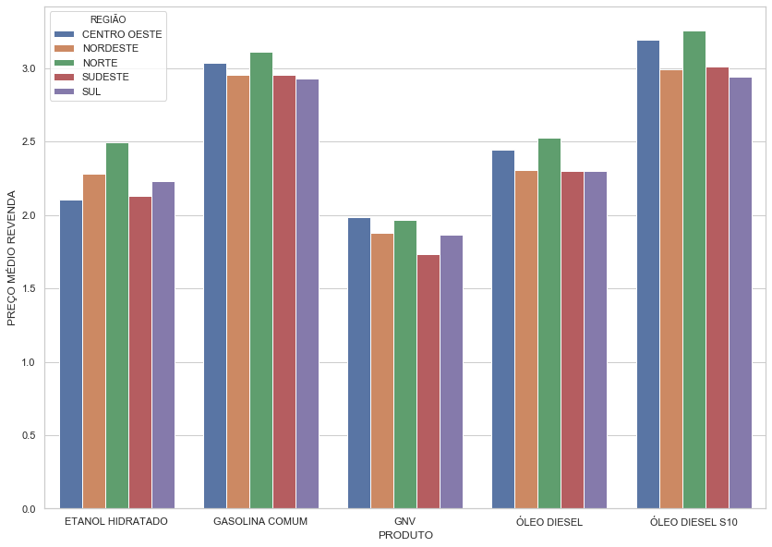
Análise Exploratória de Dados
Preço médio de revenda por produto por região.
A região norte apresenta em média os preços maiores de combustíveis;
A partir deste gráfico não é possível apontar uma região com preços mais baratos de combustíveis.

Slide 7
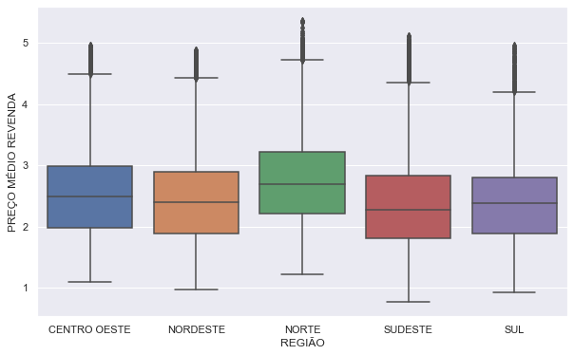
Análise Exploratória de Dados
Preço médio de revenda por região - variação
Apesar da região Norte liderar os preços altos, a variação de todos as regiões são parecidas.

Slide 8
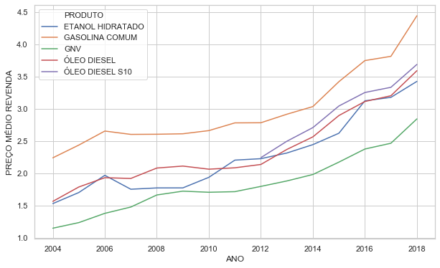
Análise Exploratória de Dados
Com exceção do Etanol, todos tiveram um aumento de preço constante.
Diesel S10 começou a ser analisado somente em 2012;
A gasolina sempre se manteve a mais cara e foi a que teve maior variação

Slide 9
Concluindo
NORTE
NORTE
CENTRO-OESTE
NORTE
NORTE
ETANOL
GASOLINA
GNV
DIESEL
DIESEL S10
CENTRO-OESTE
SUL
SUDESTE
NORDESTE
SUL
CARO
BARATO
Gasolina comum foi o item que mais sofreu aumento de preço.

Slide 10
Obrigado pela Atenção

